Slide 1


Bloque 7
Ficheros
binaia.es

Slide 2

Introducción
1
binaia.es

Slide 3


Introducción
Un fichero es un conjunto de datos relacionados entre sí, que son almacenados de forma permanente en dispositivos tales como discos duros, memorias flash, etc. y que pueden ser tratados, hasta cierto punto, como una unidad.
El concepto de fichero es una abstracción del Sistema Operativo (S.O.) que, de forma transparente al programador, utiliza los recursos del hardware creando sobre ellos una estructura lógica para representarlos, facilitando a los lenguajes de programación el uso de interfaces de usuario simples y versátiles.
El Sistema Operativo crea todo el sistema de ficheros del ordenador: los directorios para organizarlos, las tablas para localizarlos en el disco, etc.
Para abrir un fichero deberemos de utilizar la siguiente sentencia:

Slide 4

Modos de apertura
2
binaia.es

Slide 5
Modos de apertura
Opción | Descripción
r | Sólo lectura (es el valor por defecto)
w | Sólo escritura. Si ya existía el fichero se vacía antes de escribir.
a | Sólo escritura. Añade contenido al final del fichero.
r+ | Escritura y lectura
rb, wb, ab | Trabaja en binario

Slide 6
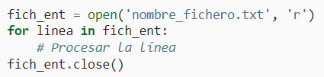
Lectura de un fichero
Un fichero es una secuencia de líneas. Puedes iterar su contenido utilizando for o while. La forma básica de leer un fichero es la siguiente:

Slide 7
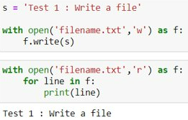
Escritura de un fichero
La escritura de un fichero sigue los siguientes pasos:
Abre el fichero (o crea) con el nombre indicado.
A continuación, se escribe utilizando la función write.
Finalmente, se cierra el fichero cuando se ha terminado

Slide 8
Algunos métodos de File
Método | Descripción
seek() | Mueve el puntero hacia el byte indicado
read() | Lee todo el contenido del fichero. Si recibe un número de bytes solo lee los indicados
readline() | Lee una línea del archivo
readlines() | Devuelve una lista en la que cada elemento es una línea del archivo
tell() | Devuelve la posición del puntero
write() | Escribe en el fichero la cadena que reciba
close() | Cierra un archivo

Slide 9

Gestión del contexto
3
binaia.es

Slide 10
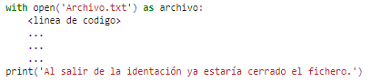
Gestión del contexto con with
En ocasiones resulta más cómodo tener de una forma automática la apertura del fichero en el modo que queremos, es decir, que se cierre al terminar de trabajar con el. En Python esto se realiza a través del gestor de contexto.
Para utilizar este contexto necesitamos una función que nos devuelve un contexto. La forma de utilizarlo es:

Slide 11

Ficheros JSON
4
binaia.es

Slide 12
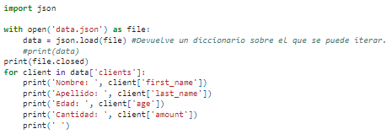
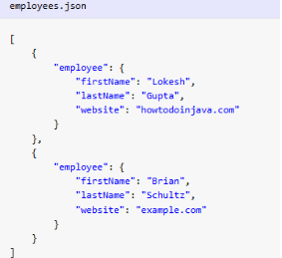
Ficheros JSON
JSON (JavaScript Object Notation) es un formato de texto sencillo para el intercambio de datos.En los últimos años se ha convertido en uno de los formatos más populares. En Python elformato JSON se puede procesar mediente el paquete json.Al ser un formato basado en texto, es fácil de leer tanto para un humano como para unamáquina. En los ficheros JSON, los datos son pares de propiedad:valor (diccionarios). Estosvalores se separan entre comas y se encierran entre llaves. El valor de una propiedad puede serotro objeto JSON, lo que ofrece una gran flexibilidad.
https://www.datacamp.com/tutorial/json-data-python

Slide 13
¡A practicar!
binaia.es

Slide 14
Ejercicio ficheros
line1 = “Es mi primera línea.”
line2 = “Es mi segunda línea.”
line3 = “Es mi tercera línea.”
line4 = “¡Es el final del fichero!”
Crea un fichero vacío llamado primerfichero.txt sin usar with.
Crea un segundo fichero vacío llamado segundofichero.txt usando with.
Escribe line1 en primerfichero.txt
Escribe line2, line3 y line4 en segundofichero.txt cada uno en una línea.
Lee primerfichero.txt y añade su contenido al final de segundofichero.txt.

Slide 15

binaia.es

